Slide 1
Escola Anselmo Cordeiro Guimarães
AULÃO
DE
PORTUGUÊS
&
MATEMÁTICA
SAEPE 2017

Slide 2
AULÃO – SAEPE 2017
Escola Anselmo Cordeiro Guimarães
(Prova Brasil). Dada a expressão:
Sendo a = 1, b = – 7 e c = 10, o valor numérico de x é
(A) – 5
(B) – 2
(C) 2
(D) 5
(D) 5
01

Slide 3
AULÃO – SAEPE 2017
Escola Anselmo Cordeiro Guimarães
Texto 1
Leia o texto abaixo.
02

Slide 4
AULÃO – SAEPE 2017
Escola Anselmo Cordeiro Guimarães
O sinal de pontuação que finaliza o terceiro quadrinho indica que o pai de Mafalda
a) interrogou se o ano viria, porque teve dúvida quanto à resposta dada ao questionamento da filha
b) afirmou que o ano viria, reforçando sua resposta ao devolver o questionamento da filha
c) hesitou em responder se o ano viria por medo de responder errado e repetiu o questionamento da filha
d) duvidou se ano viria, interrogando a filha com o mesmo questionamento .
a) interrogou se o ano viria, porque teve dúvida quanto à resposta dada ao questionamento da filha
b) afirmou que o ano viria, reforçando sua resposta ao devolver o questionamento da filha
c) hesitou em responder se o ano viria por medo de responder errado e repetiu o questionamento da filha
d) duvidou se ano viria, interrogando a filha com o mesmo questionamento .
02

Slide 5
AULÃO – SAEPE 2017
Escola Anselmo Cordeiro Guimarães
A manchete do jornal informa que o candidato Marola teve 32% da intenção
de votos na pesquisa.
Sabendo que a cidade tem 2500 eleitores, a quantidade de votos que teve
o candidato na pesquisa foi de:
(A) 800 votos.
(B) 1000 votos.
(C) 700 votos.
(D) 900 votos
Sabendo que a cidade tem 2500 eleitores, a quantidade de votos que teve
o candidato na pesquisa foi de:
(A) 800 votos.
(B) 1000 votos.
(C) 700 votos.
(D) 900 votos
03

Slide 6
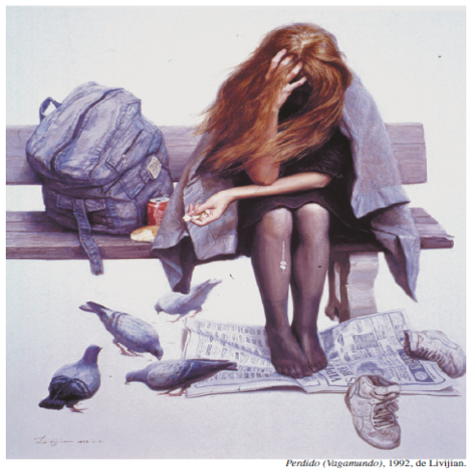
AULÃO – SAEPE 2017
Escola Anselmo Cordeiro Guimarães
Texto 2
Leia o texto abaixo
04

Slide 7
AULÃO – SAEPE 2017
Escola Anselmo Cordeiro Guimarães
As relações de oposições construídas no quadro são percebidas em
As cores frias sugerem vida e alegria, ao passo que a cor viva sugere tristeza.
A ideia de tristeza e desolação representada pelos pombos e pelo pão dado a eles está em oposição à ideia de vida e esperança representada pela coca-cola e pelo jornal.
O consumismo representado pela coca-cola, chama atenção não apenas pela cor, mas também porque ela representa a oposição à ideia de vida e esperança.
Os aspectos da vida urbana e industrial – representada pelo jornal, pela coca-cola, por exemplo – estão em oposição à vida natural, representada pelos pombos.
As relações de oposições construídas no quadro são percebidas em
As cores frias sugerem vida e alegria, ao passo que a cor viva sugere tristeza.
A ideia de tristeza e desolação representada pelos pombos e pelo pão dado a eles está em oposição à ideia de vida e esperança representada pela coca-cola e pelo jornal.
O consumismo representado pela coca-cola, chama atenção não apenas pela cor, mas também porque ela representa a oposição à ideia de vida e esperança.
Os aspectos da vida urbana e industrial – representada pelo jornal, pela coca-cola, por exemplo – estão em oposição à vida natural, representada pelos pombos.
04

Slide 8
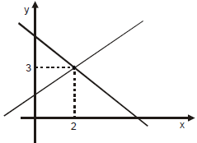
AULÃO – SAEPE 2017
Escola Anselmo Cordeiro Guimarães
(Prova Brasil). Observe este gráfico, em que estão representadas duas retas:
Para que esse gráfico seja a representação geométrica
do sistema: , os valores de a e b devem ser:
(A) a = –1 e b = 8.
(B) a = 2 e b = 3.
(C) a = 3 e b = 2.
(D) a = 8 e b = – 1.
(A) a = –1 e b = 8.
(B) a = 2 e b = 3.
(C) a = 3 e b = 2.
(D) a = 8 e b = – 1.
05

Slide 9
AULÃO – SAEPE 2017
Escola Anselmo Cordeiro Guimarães
Texto 3
Leia o texto abaixo.
Gols de cocuruto
O melhor momento do futebol para um tático é o minuto de silêncio. É quando os times ficam perfilados, cada jogador com as mãos nas costas e mais ou menos no lugar que lhes foi designado no esquema – e parados. Então o tático pode olhar o campo como se fosse um quadro-negro e pensar no futebol como alguma coisa lógica e diagramável. Mas aí começa o jogo e tudo desanda. Os jogadores se movimentam e o futebol passa a ser regido pelo imponderável, esse inimigo mortal de qualquer estratégia. O futebol brasileiro já teve grandes estrategistas cruelmente traídos pela dinâmica do jogo. O Tim, por exemplo. Tático exemplar, planejava todo o jogo numa mesa de botão. De entrada, em campo até a troca de camisetas, incluindo o minuto de silêncio. Foi um técnico de sucesso mas nunca conseguiu uma reputação no campo à altura de sua reputação de vestiário. Falava um jogo e o time jogava outro. O problema do TIM, diziam todos, era que seus botões eram mais inteligentes do que seus jogadores.
(L. F. Veríssimo. O Estado de S. Paulo, 23/08/93.)
06

Slide 10
AULÃO – SAEPE 2017
Escola Anselmo Cordeiro Guimarães
A tese que o autor defende é a de que, em futebol,
o planejamento tático está sujeito à interferência do acaso.
a lógica rege as jogadas.
a inteligência dos jogadores é que decide o jogo.
os momentos iniciais decidem como será o jogo.
a dinâmica do jogo depende do planejamento que o técnico faz.
A tese que o autor defende é a de que, em futebol,
o planejamento tático está sujeito à interferência do acaso.
a lógica rege as jogadas.
a inteligência dos jogadores é que decide o jogo.
os momentos iniciais decidem como será o jogo.
a dinâmica do jogo depende do planejamento que o técnico faz.
06

Slide 11
AULÃO – SAEPE 2017
Escola Anselmo Cordeiro Guimarães
(Saresp 2007). Qual é o resultado de ?
(A)
(B)
(C)
(D)
07

Slide 12
AULÃO – SAEPE 2017
Escola Anselmo Cordeiro Guimarães
Texto 3
Leia o texto abaixo.
Gols de cocuruto
O melhor momento do futebol para um tático é o minuto de silêncio. É quando os times ficam perfilados, cada jogador com as mãos nas costas e mais ou menos no lugar que lhes foi designado no esquema – e parados. Então o tático pode olhar o campo como se fosse um quadro-negro e pensar no futebol como alguma coisa lógica e diagramável. Mas aí começa o jogo e tudo desanda. Os jogadores se movimentam e o futebol passa a ser regido pelo imponderável, esse inimigo mortal de qualquer estratégia. O futebol brasileiro já teve grandes estrategistas cruelmente traídos pela dinâmica do jogo. O Tim, por exemplo. Tático exemplar, planejava todo o jogo numa mesa de botão. De entrada, em campo até a troca de camisetas, incluindo o minuto de silêncio. Foi um técnico de sucesso mas nunca conseguiu uma reputação no campo à altura de sua reputação de vestiário. Falava um jogo e o time jogava outro. O problema do TIM, diziam todos, era que seus botões eram mais inteligentes do que seus jogadores.
(L. F. Veríssimo. O Estado de S. Paulo, 23/08/93.)
08

Slide 13
AULÃO – SAEPE 2017
Escola Anselmo Cordeiro Guimarães
O texto, a comparação do campo com um quadro-negro aponta
o pessimismo do tático em relação ao futuro do jogo.
um recurso utilizado no vestiário.
a visão do jogo como movimento contínuo.
o recurso didático preferido pelo técnico TIM.
um meio de pensar o jogo como algo previsível.
O texto, a comparação do campo com um quadro-negro aponta
o pessimismo do tático em relação ao futuro do jogo.
um recurso utilizado no vestiário.
a visão do jogo como movimento contínuo.
o recurso didático preferido pelo técnico TIM.
um meio de pensar o jogo como algo previsível.
08

Slide 14
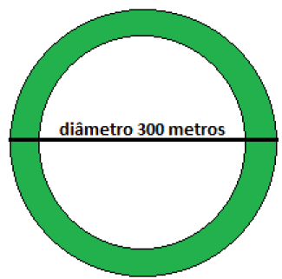
AULÃO – SAEPE 2017
Escola Anselmo Cordeiro Guimarães
Uma praça circular é contornada por uma pista de caminhada, como mostra a figura a seguir:
Considerando apenas o contorno externo da
praça e π=3,14, uma pessoa que der
três voltas, nessa praça, andará
(A) 942 m.
(B) 1 884 m.
(C) 2 826 m.
(D) 3 768 m.
Considerando apenas o contorno externo da
praça e π=3,14, uma pessoa que der
três voltas, nessa praça, andará
(A) 942 m.
(B) 1 884 m.
(C) 2 826 m.
(D) 3 768 m.
C = 2. π . R
Logo:
C = 2. 3,14 . 150
C = 942
Assim
942 . 3 =
09

Slide 15
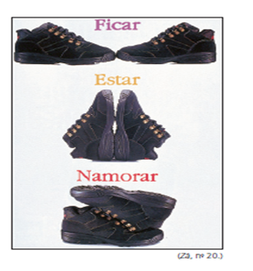
AULÃO – SAEPE 2017
Escola Anselmo Cordeiro Guimarães
Texto 4
Leia o texto abaixo
10

Slide 16
AULÃO – SAEPE 2017
Escola Anselmo Cordeiro Guimarães
A finalidade desse texto é
classificar.
conceituar.
convencer.
informar.
sugerir.
A finalidade desse texto é
classificar.
conceituar.
convencer.
informar.
sugerir.
10

Slide 17
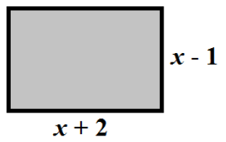
AULÃO – SAEPE 2017
Escola Anselmo Cordeiro Guimarães
Observe o retângulo a seguir, cujas dimensões são dadas em centímetro.
Sabe-se que a área deste retângulo é igual a 40 cm².
Determine o valor de x.
(A) 7 cm.
(B) 5 cm.
(C) 8 cm.
(D) 6 cm.
(A) 7 cm.
(B) 5 cm.
(C) 8 cm.
(D) 6 cm.
11

Slide 18
AULÃO – SAEPE 2017
Escola Anselmo Cordeiro Guimarães
Texto 4
Leia o texto abaixo
12

Slide 19
AULÃO – SAEPE 2017
Escola Anselmo Cordeiro Guimarães
O texto é construído por meio de
uma articulação lógica entre os componentes do texto.
uma linguagem voltada ao público maduro.
uma variedade linguística padrão.
um jogo estabelecido entre verbos e imagens.
O texto é construído por meio de
uma articulação lógica entre os componentes do texto.
uma linguagem voltada ao público maduro.
uma variedade linguística padrão.
um jogo estabelecido entre verbos e imagens.
12

Slide 20
AULÃO – SAEPE 2017
Escola Anselmo Cordeiro Guimarães
Numa empresa, 7 máquinas de um mesmo modelo rotulam, em um dia de trabalho, 3 150 garrafas.
Se o proprietário dessa empresa adquirir mais 4 máquinas do mesmo modelo, a quantidade diária de garrafas rotuladas será igual a
(A) 4 730.
(B) 4 950.
(C) 5 120.
(D) 5 580.
(A) 4 730.
(B) 4 950.
(C) 5 120.
(D) 5 580.
Máquinas
7
11
Garrafas
3150
x
13

Slide 21
AULÃO – SAEPE 2017
Escola Anselmo Cordeiro Guimarães
Texto 4
Leia o texto abaixo
14

Slide 22
AULÃO – SAEPE 2017
Escola Anselmo Cordeiro Guimarães
A significação de “estar” nessa linguagem é
assumir compromisso com uma pessoa.
comprometer-se com uma pessoa.
estabelecer relacionamentos furtivos.
relacionar-se sem compromisso.
A significação de “estar” nessa linguagem é
assumir compromisso com uma pessoa.
comprometer-se com uma pessoa.
estabelecer relacionamentos furtivos.
relacionar-se sem compromisso.
14

Slide 23
AULÃO – SAEPE 2017
Escola Anselmo Cordeiro Guimarães
Observe as situações a seguir:
I – Com 3 latas de tintas, um pintor cobre uma parede de 380 m². Quantas latas serão necessárias para cobrir 260 m²?
II – Um automóvel com uma velocidade constante de 80 km/h percorre 40 km em 30 minutos. Quanto tempo esse mesmo automóvel levará para percorrer os mesmos 40 km com uma velocidade constante de 60 km/h?
III – Em uma fábrica, 3 máquinas produzem 500 peças em 3 horas. Quantas máquinas serão necessárias para produzirem 700 peças em 3 horas?
São consideradas grandezas diretamente proporcionais às situações os itens
(A) apenas a I.
(B) I e III.
(C) II e III.
(D) I e II.
(A) apenas a I.
(B) I e III.
(C) II e III.
(D) I e II.
15

Slide 24
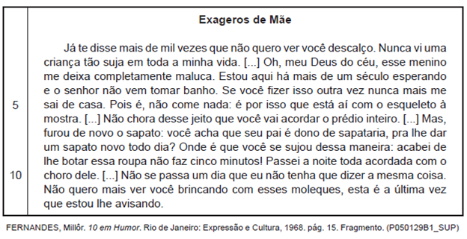
AULÃO – SAEPE 2017
Escola Anselmo Cordeiro Guimarães
Texto 5
Leia o texto abaixo.
16

Slide 25
AULÃO – SAEPE 2017
Escola Anselmo Cordeiro Guimarães
A ironia que se traduz no texto se deve ao fato de
apegarem-se a uma faceta das ações relacionadas à mãe ao cuidar do filho.
fazer-se brincadeiras com as falas típicas da mãe.
mostrar a bagunça feita pelos filhos, em alguns aspectos pontuais do texto.
retratar as reclamações das mães com as quais o leitor se identifica.
A ironia que se traduz no texto se deve ao fato de
apegarem-se a uma faceta das ações relacionadas à mãe ao cuidar do filho.
fazer-se brincadeiras com as falas típicas da mãe.
mostrar a bagunça feita pelos filhos, em alguns aspectos pontuais do texto.
retratar as reclamações das mães com as quais o leitor se identifica.
16

Slide 26
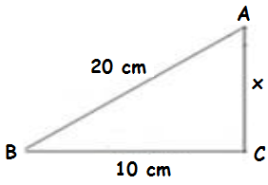
AULÃO – SAEPE 2017
Escola Anselmo Cordeiro Guimarães
O triângulo a seguir é retângulo em “C”.
Assinale a alternativa que apresenta a relação entre os catetos e a hipotenusa.
(A) 10² = 20∙𝑥
(B) 10 ∙ 20 = 𝑥
(C) 10² = 20² − 𝑥²
(D) 20² = 10² + 𝑥²
(A) 10² = 20∙𝑥
(B) 10 ∙ 20 = 𝑥
(C) 10² = 20² − 𝑥²
(D) 20² = 10² + 𝑥²
17

Slide 27
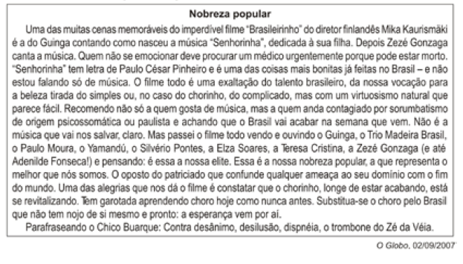
AULÃO – SAEPE 2017
Escola Anselmo Cordeiro Guimarães
Texto 6
Leia o texto abaixo.
18

Slide 28
AULÃO – SAEPE 2017
Escola Anselmo Cordeiro Guimarães
Qual é o tema do texto?
A aprendizagem da música pelos jovens.
A beleza das cenas do filme Brasileirinho.
A emocionante canção de Paulo César Pinheiro.
A exaltação do valor da música popular.
A rejeição da cultura da elite.
Qual é o tema do texto?
A aprendizagem da música pelos jovens.
A beleza das cenas do filme Brasileirinho.
A emocionante canção de Paulo César Pinheiro.
A exaltação do valor da música popular.
A rejeição da cultura da elite.
18

Slide 29
AULÃO – SAEPE 2017
Escola Anselmo Cordeiro Guimarães
Um automóvel percorre um trajeto em 5 horas com uma velocidade constante de 80km/h. Para fazer o mesmo trajeto em 4 horas, esse mesmo automóvel, deverá ter uma velocidade constante, em km/h, igual a
(A) 90.
(B) 95.
(C) 100.
(D) 105.
(A) 90.
(B) 95.
(C) 100.
(D) 105.
horas
5
4
Velocidade (km/h)
80
x
19

Slide 30
AULÃO – SAEPE 2017
Escola Anselmo Cordeiro Guimarães
Leia o texto para a questão 10:
Disponível em: http://jconlineinteratividade.ne10.uol.com.br/charge/2013,07,31,index.html#ch.
20

Slide 31
AULÃO – SAEPE 2017
Escola Anselmo Cordeiro Guimarães
O texto é
uma charge
um cartum
uma tira
uma história em quadrinho
O texto é
uma charge
um cartum
uma tira
uma história em quadrinho
20

Slide 32
AULÃO – SAEPE 2017
Escola Anselmo Cordeiro Guimarães
OBRIGADO (A)

